Slide 1
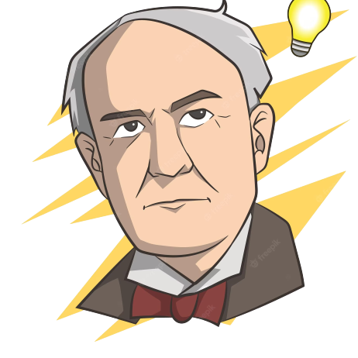
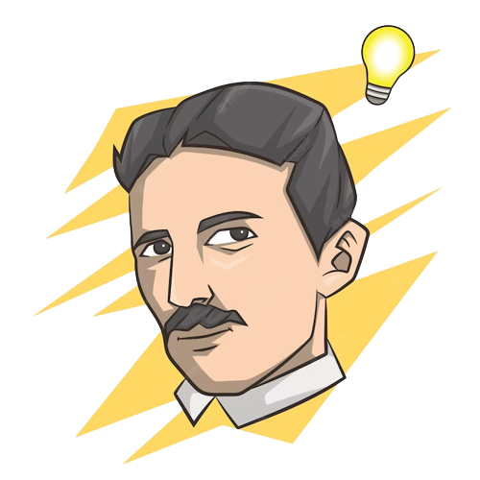
La guerra de las corrientes
La famosa historia detrás de estos grandes inventores

Slide 2
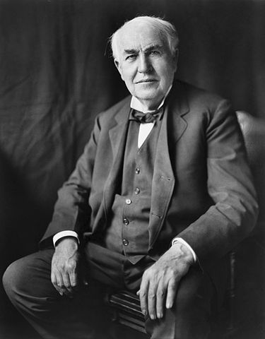
Thomas Alva Edison
Nació un 11 de febrero de 1847.
Dejó los estudios a temprana edad, estudió en casa y se volvió autodidacta.
Fue un famoso inventor, científico y empresario estadounidense.
Dentro de sus grandes inventos se encuentra: el fonógrafo y la bombilla.
Falleció el 18 de octubre de 1931.

Slide 3
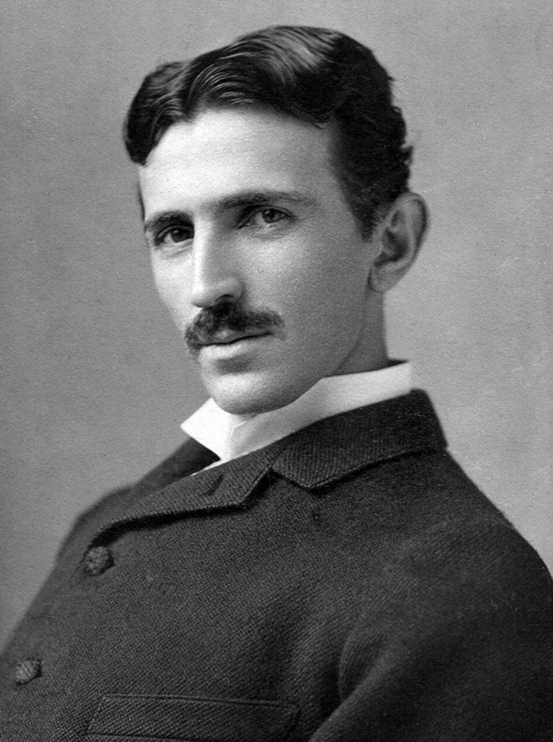
Nikola Tesla
Nació un 10 de julio de 1856.
Estudió Física e ingeniería en la universidad Tecnológica de Graz,
Fue un inventor, ingeniero eléctrico y mecánico.
Dentro de sus grandes inventos se encuentra: el motor de inducción y la bobina de Tesla.
Falleció el 7 de enero de 1943.

Slide 4
Tipos Corrientes
Corriente Continua
Corriente Alterna
No varía con el tiempo, ya que fluye de manera estable y en una sola dirección. Es la corriente de las pilas y de las baterías.
Fluye de manera cíclica, fluctuando su magnitud y su dirección en intervalos regulares. Es la corriente que va por las líneas eléctricas y que llega a los enchufes de las casas.

Slide 5
UN POCO DE HISTORIA
Comenzó en la exposición internacional de electricidad de París en 1881.
Luego de un año, Edison crearía la primera central eléctrica que distribuiría corriente continua a una parte de Manhattan.
Antes de volverse su competencia, Tesla emigraría a Estados Unidos para trabajar junto con Edison.
Consciente de las limitaciones, decide renunciar para mejorar el estándar eléctrico haciendo uso de la corriente alterna.
Meses después, Tesla crearía un motor a inducción que funcionaría con corriente alterna.
Al suceder esto, Edison intentaría demostrar que la corriente alterna era insegura.
Después de muchos intentos, se comenzaron a ver centrales eléctricas en las grandes ciudades, las cuales utilizaban el generador de corriente alterna.
Una de estas centrales iluminaría la exposición universal de Chicago, donde quedaría demostrado la eficiencia que estos generados poseían.

Slide 6
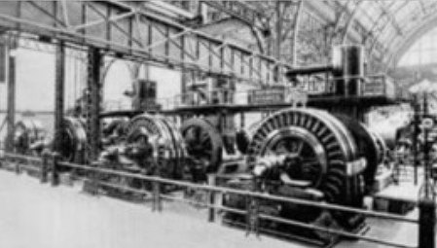
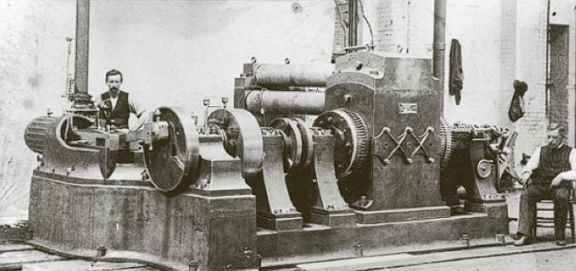

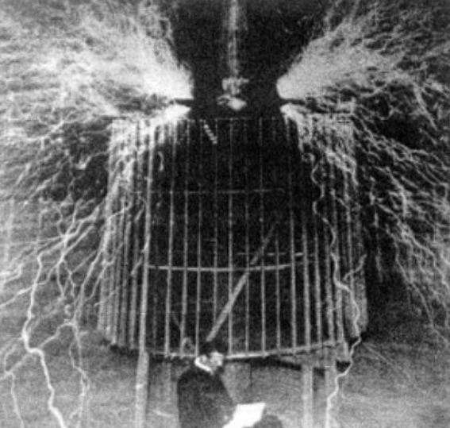
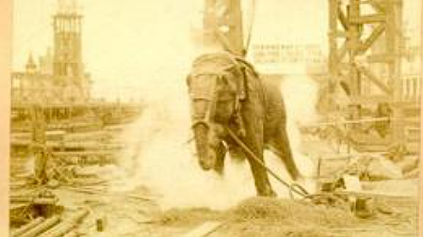

Slide 7

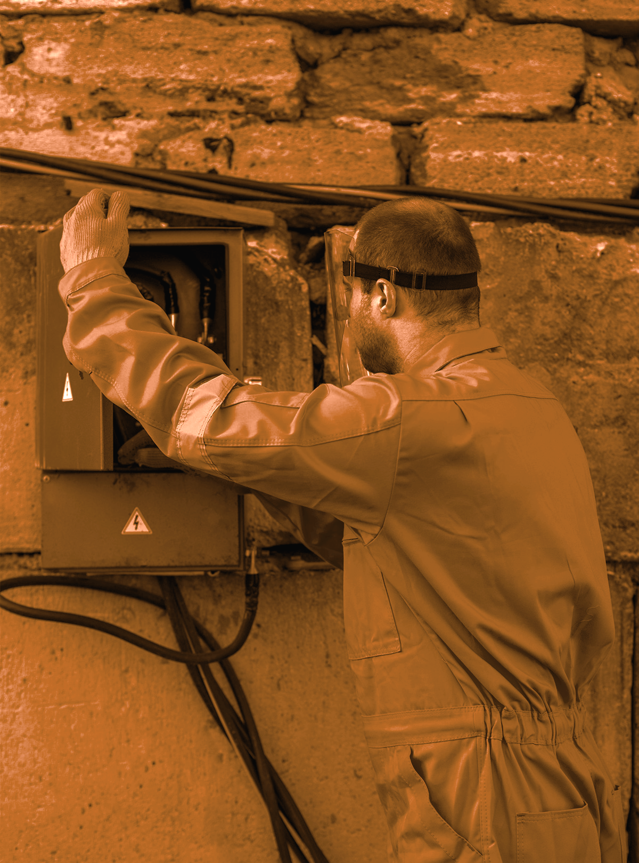
¿Por que 220 0 110 Volts?

Slide 8


Muchas gracias!
Cavallera Tiago- Sarina Tomas

